Slide 1
Pippo-Kujalan ympäristö
Yleisötilaisuus 22.3.2022

Slide 2
Illan ohjelma
17:00 Alkusanat
17:05 Johdatus kokonaiskuvaan
17:15 Kaavarunkoluonnosten esittely
17:30 Kaavarungon liikenneselvitys
17:45 Kujalankadun varteen sijoittuvan asemakaavamuutoksen esittely
18:00 Jatko ja osallistumismahdollisuudet
18:05 Aikaa keskustelulle ja kysymyksille
Tilaisuus päättyy viimeistään klo 19:00.

Slide 3
Illan pelisäännöt ja Teamsin käyttö

Slide 4
Pelisäännöt
Annetaan tilaa muiden ajatuksille ja kunnioitetaan erilaisia näkemyksiä.
Pidetään mikrofonit ja kamerat suljettuina, kun emme puhu, näin puheenvuorossa oleva saa puherauhan.
Pidetään puheenvuorot tiiviinä.
Tilaisuus tallennetaan ja se voidaan julkaista verkossa.
Kysymyksiä voi esittää koko ajan chatissa.

Slide 5
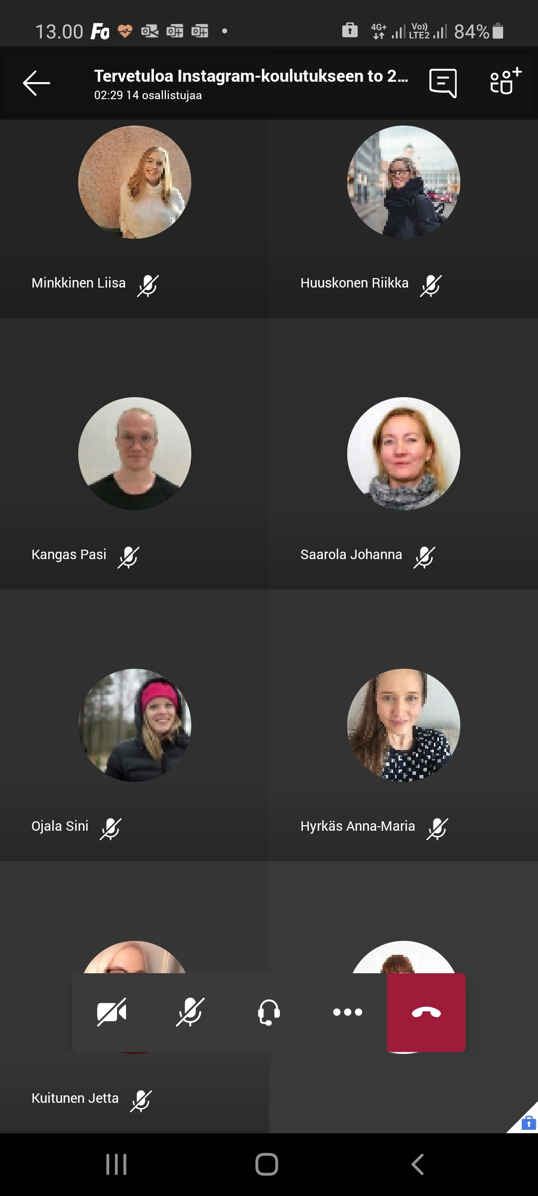
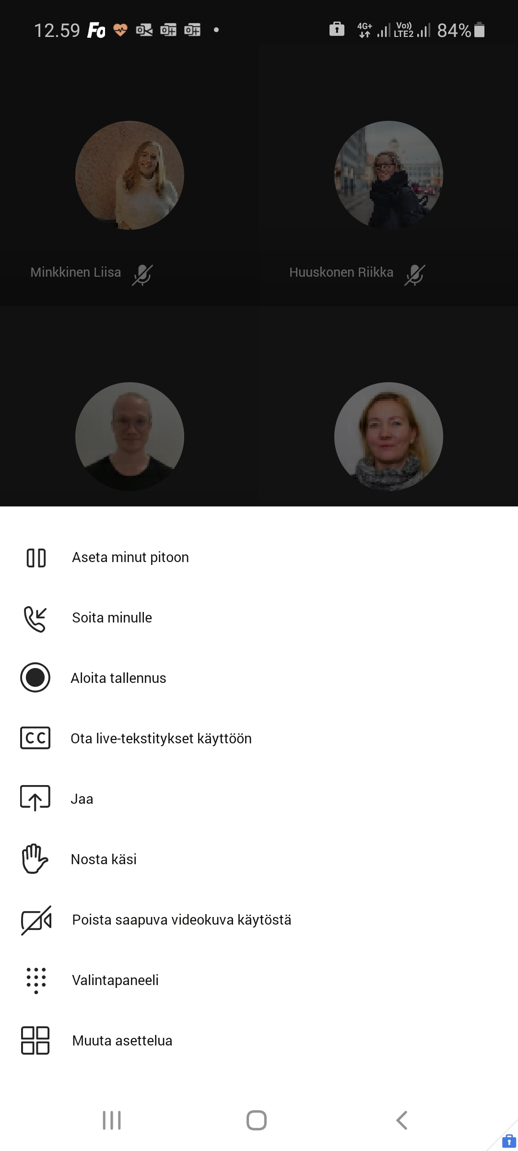
Teamsin käyttö
Puhelin:
Selain:
KE
AN
KE
AN
SA
NN
SA
NN
ML
MM

Slide 6
Pippo-Kujalan ympäristö
Yleisötilaisuus 22.3.2022

Slide 7
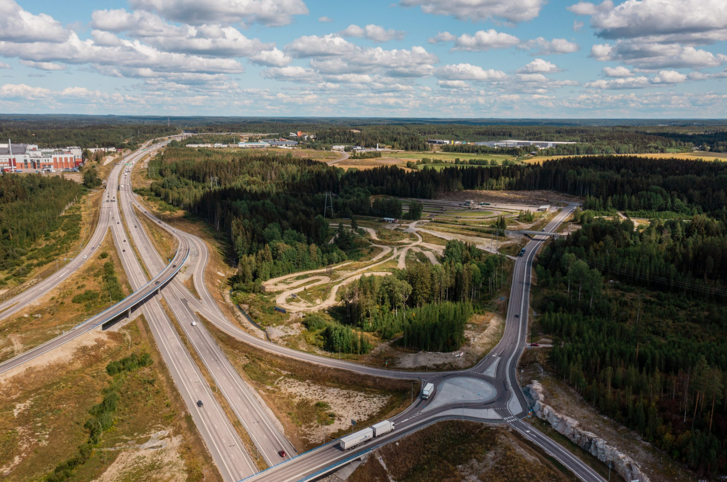

Slide 8
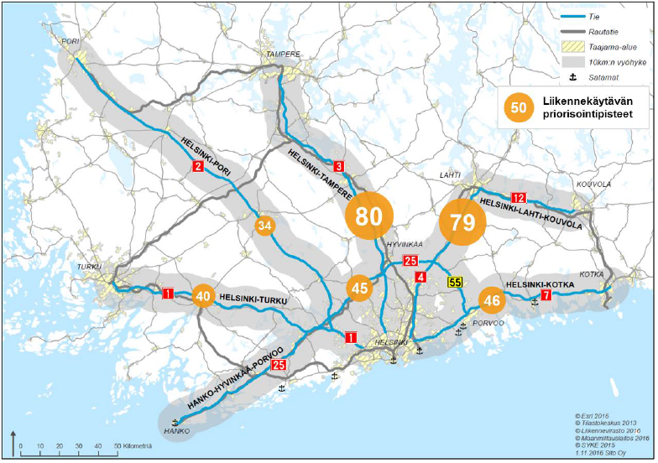

Slide 9
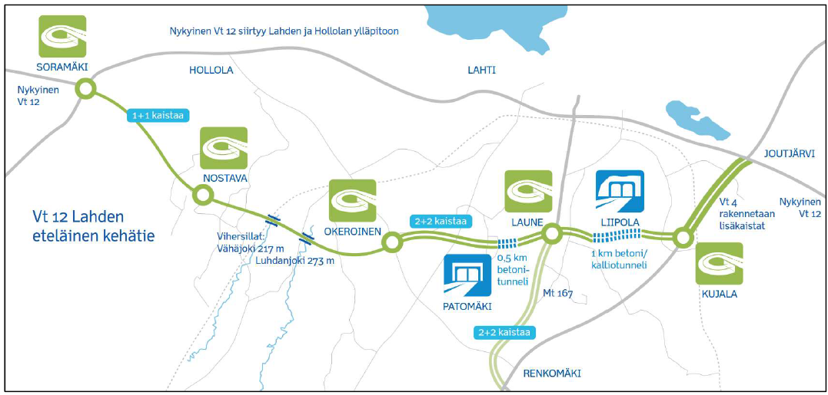
Pippo-Kujalan alueen kehittämisen taustaa
Lahden tärkein laajentuva työpaikka-alue
Alue kytkeytyy vahvasti hyvään logistiseen sijaintiin valtateiden risteyksessä
Eteläinen kehätie ja Kujalankatu valmistuivat 12/2020
Valtio, Lahti ja Hollola rahoittivat 275 M€ hankkeen.
Rakentamisen vahvana perusteena elinkeinoelämän saavutettavuuden parantaminen ja uusien logistisesti vetovoimaisten yritysalueiden muodostaminen.

Slide 10
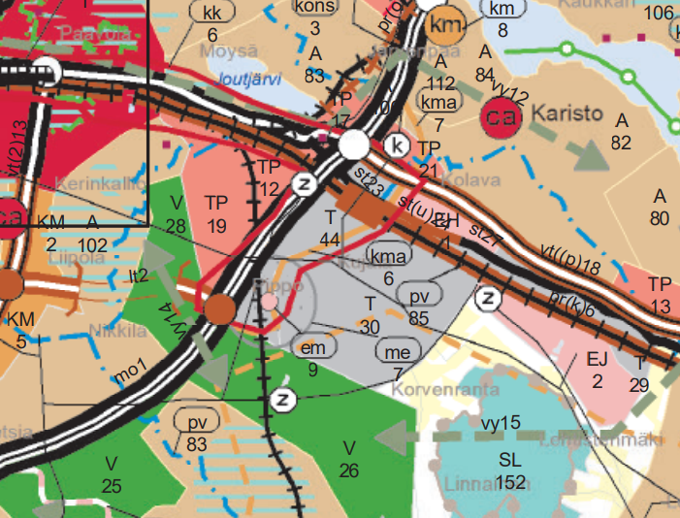
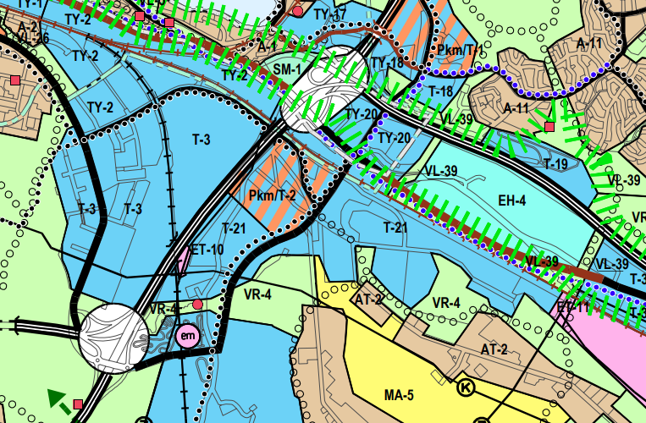
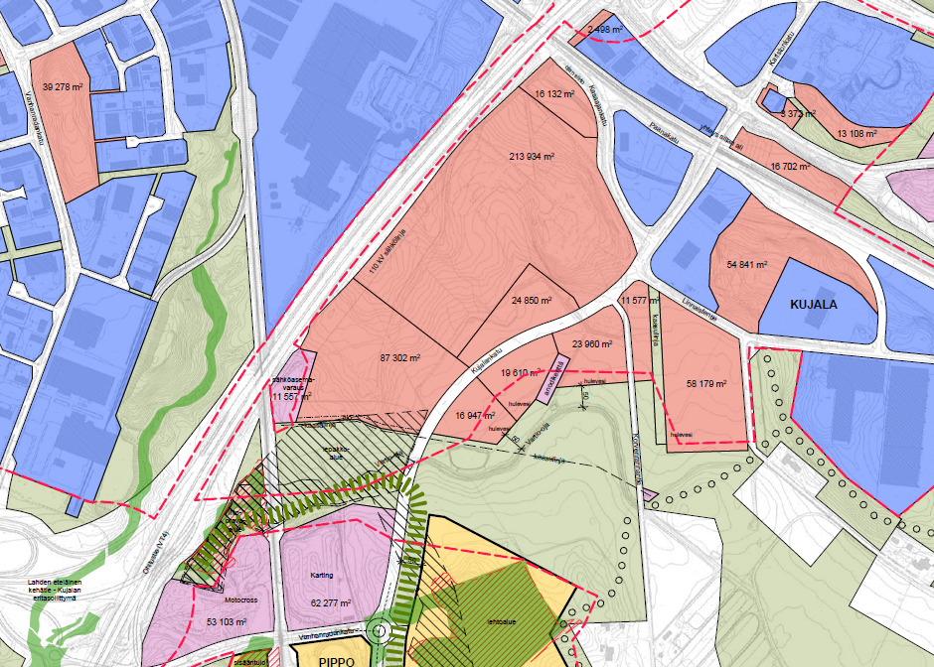
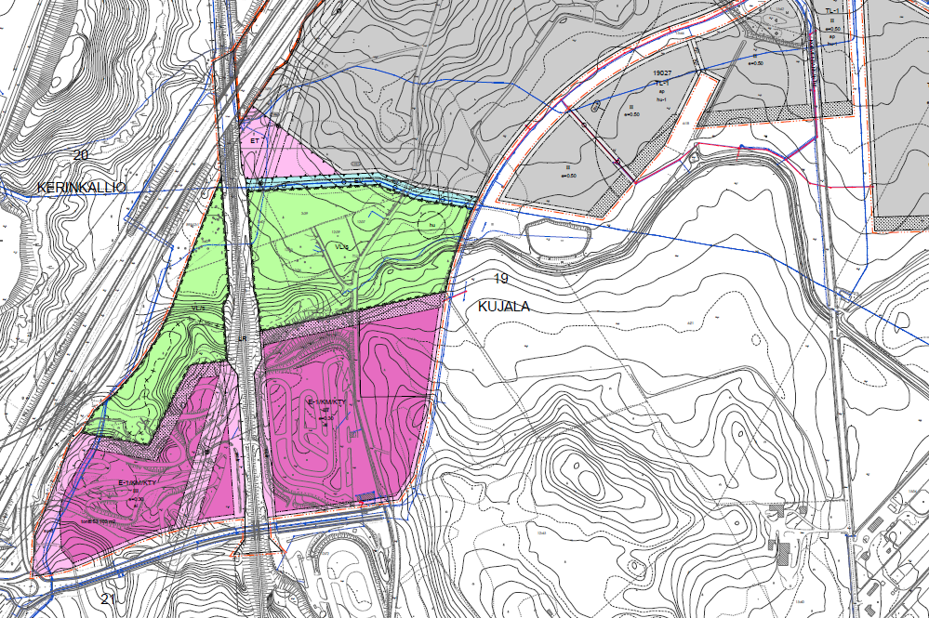
Kaavatasot
Maakuntakaava
Yleiskaava
(Kaavarunko)
Asemakaava

Slide 11
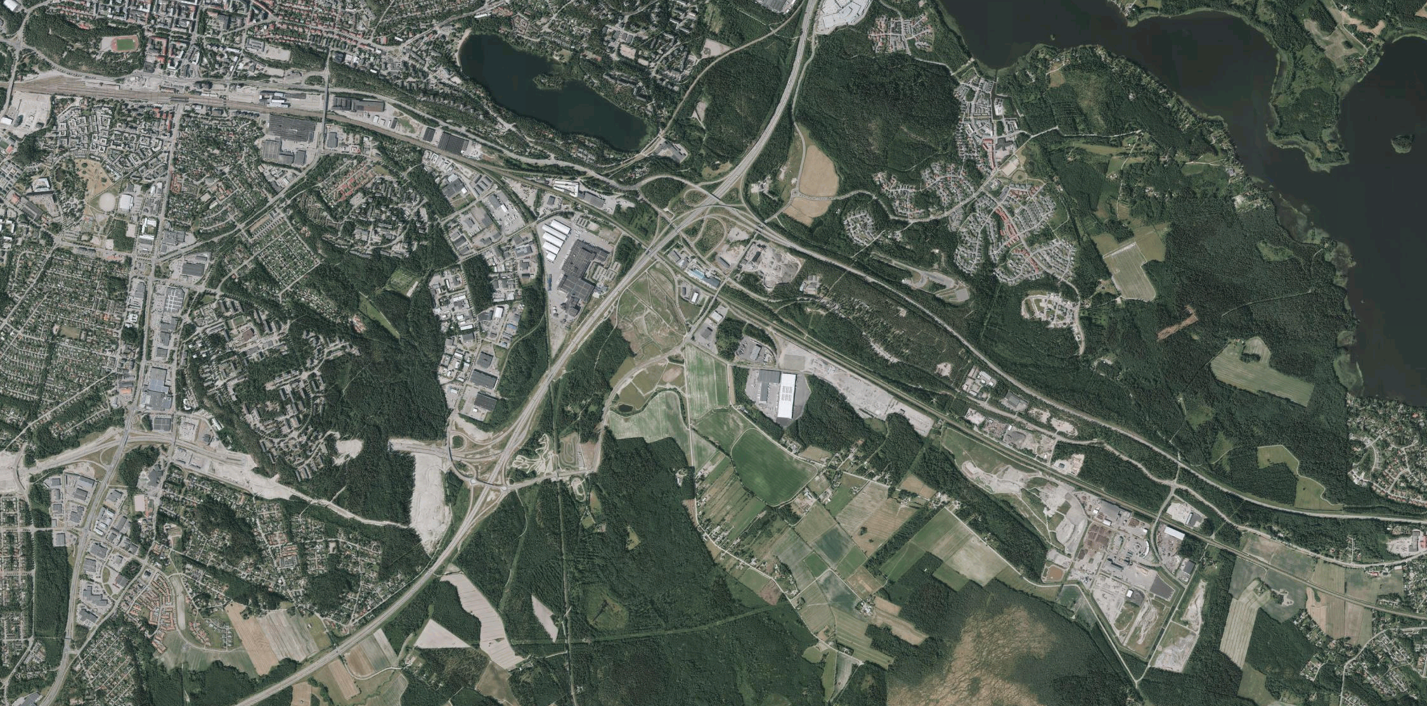
LATOMÄKI
Asemakaava
2. vaihe
KARISTON
PORTTI
LOTILA
Asemakaava
1. vaihe
kaavarunko
KUJALA
PIPPO
Asemakaava
2. vaihe

Slide 12
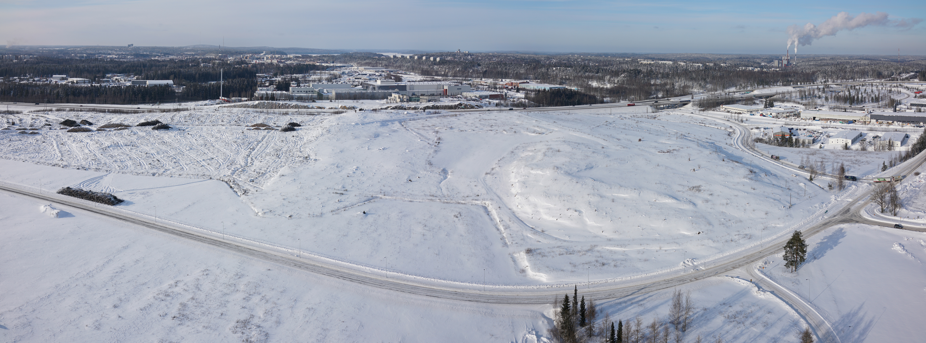
Esirakentaminen

Slide 13
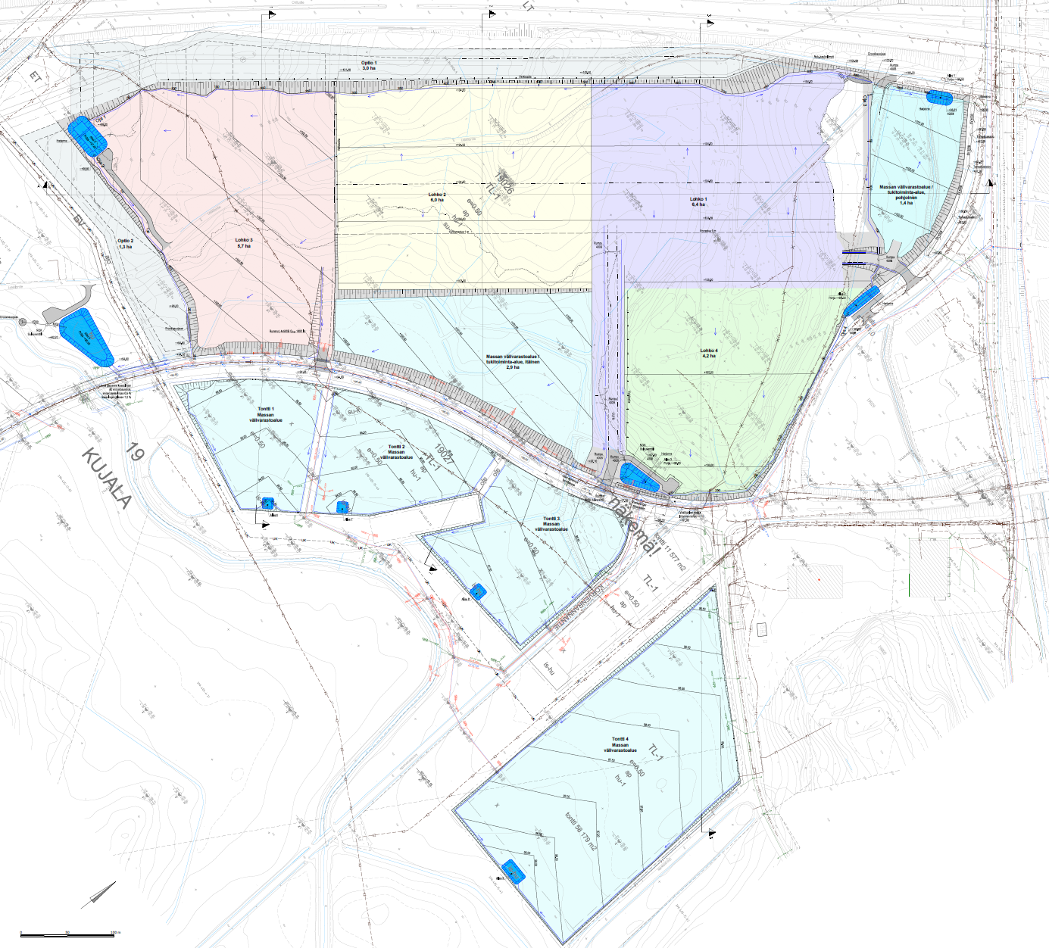
Alueella louhitaan ja murskataan kalliomateriaalia sekä tasataan ja esirakennetaan tonttialueita.
Suurin osa ylijäämämaista kuljetetaan hyötykäyttöön Hälvälän ampumaradalle meluvalliksi.
Aloitus toukokuu 2022
Valmis 30.8.2025

Slide 14
Kaavarunko
Pippo, Kujala, Lotila, Latomäki, Kariston portti

Slide 15
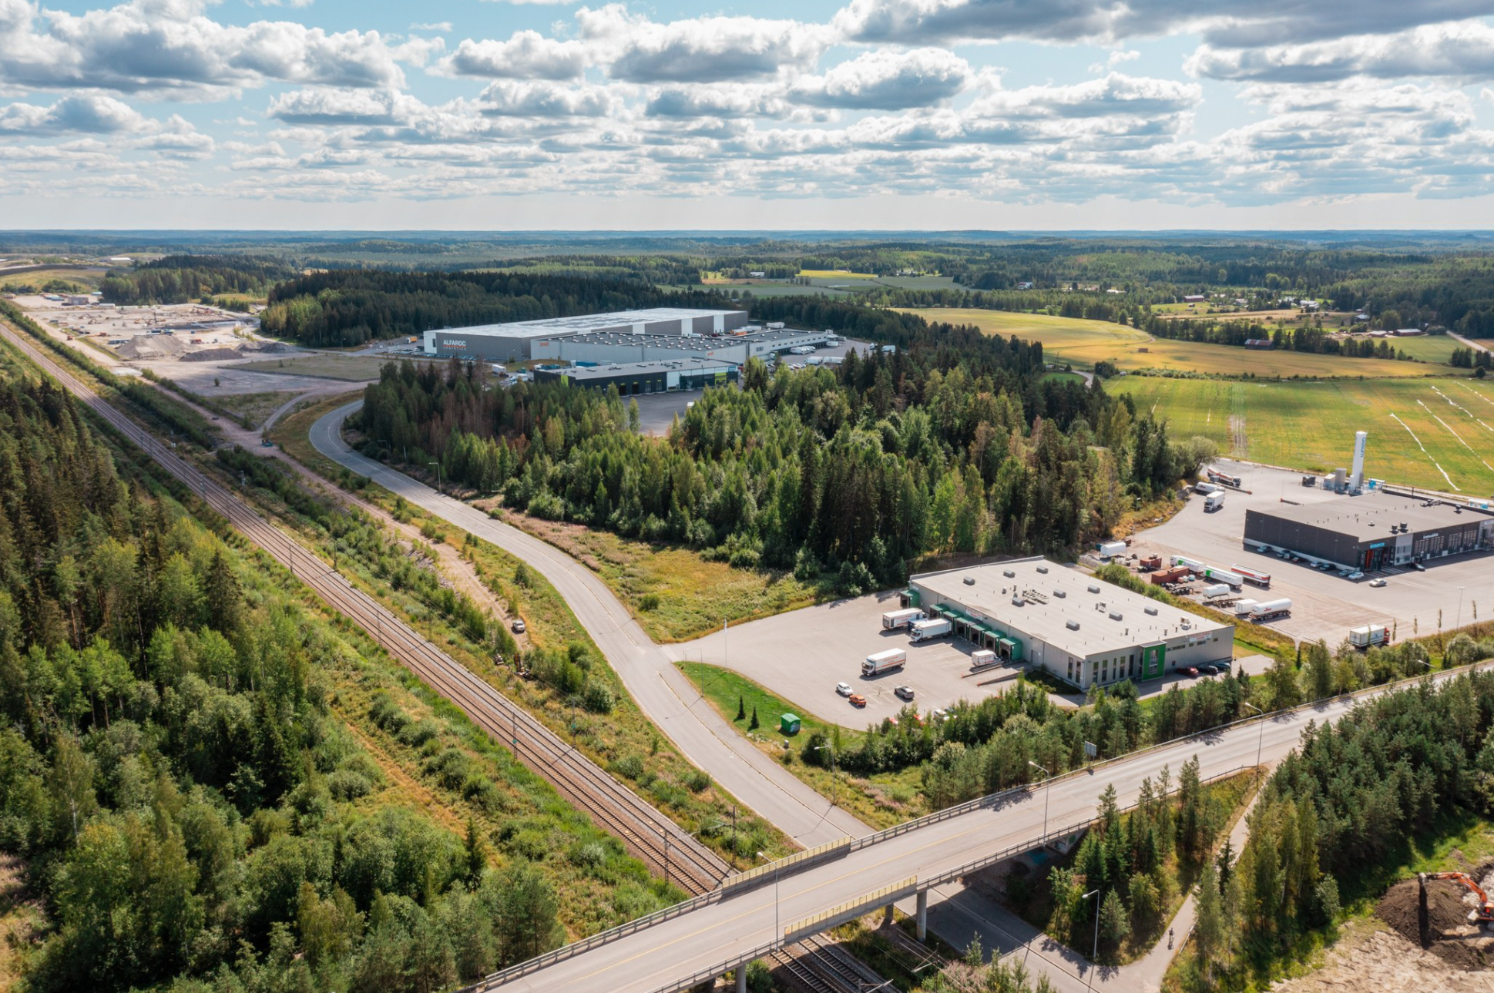
Kaavarunkotyön tavoitteena on varmistaa Lahdelle merkittävän yritysalueen kehittyminen ja suunnitella
kokonaisuus toimivaksi liikenne, tehokkuus, uudet laajennusalueet sekä luontoarvot huomioiden. Kaavarunkotyö
liittyy yleiskaavatyöhön Y-203.

Slide 16
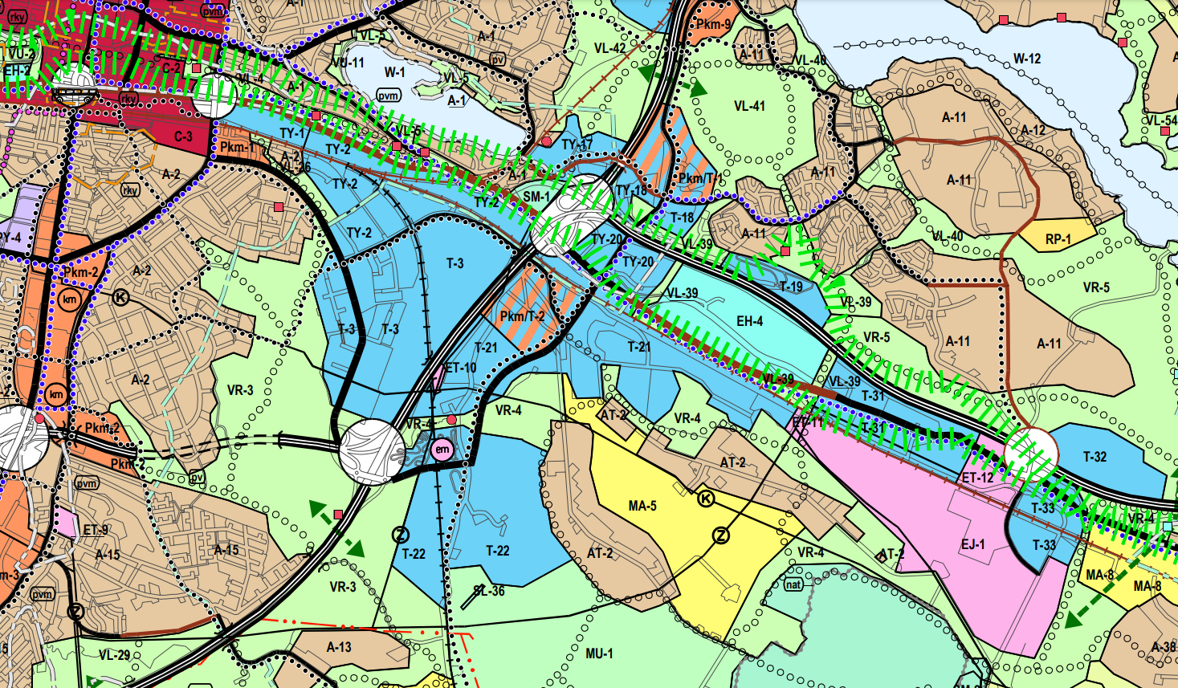

Slide 17
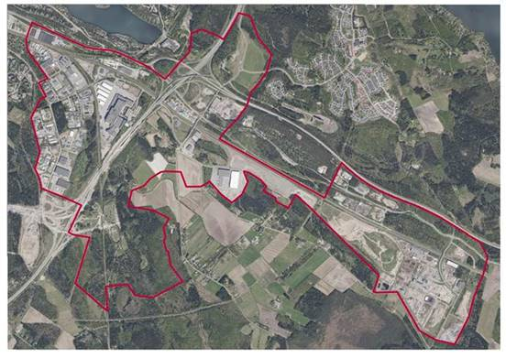
Kaavarungon suunnittelualue
Alueen pinta-ala on noin 690 ha.
Alueen merkittäviä yrityksiä ovat mm. Hartwall, Posti ja Salpakierto.
Viking Malt on siirtämässä toimintojaan Niemen alueelta Pippo-Kujalaan.
Kujalan alueen kehittäminen käynnistyi asemakaavatyöllä 2001 ja ensimmäisen vaiheen tonttien tasauksella 2005-2008.
Notes:
17

Slide 18
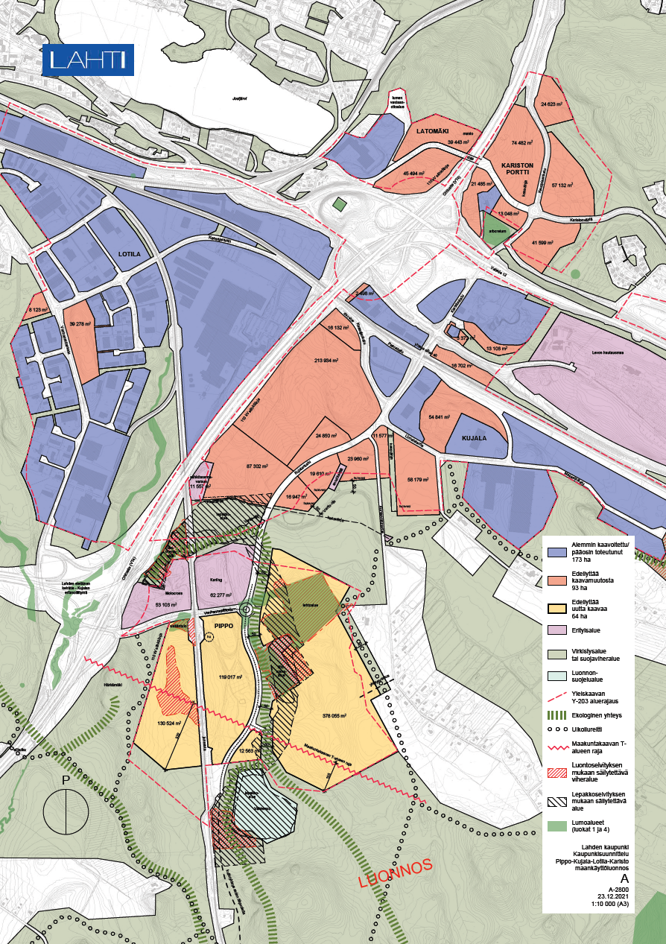
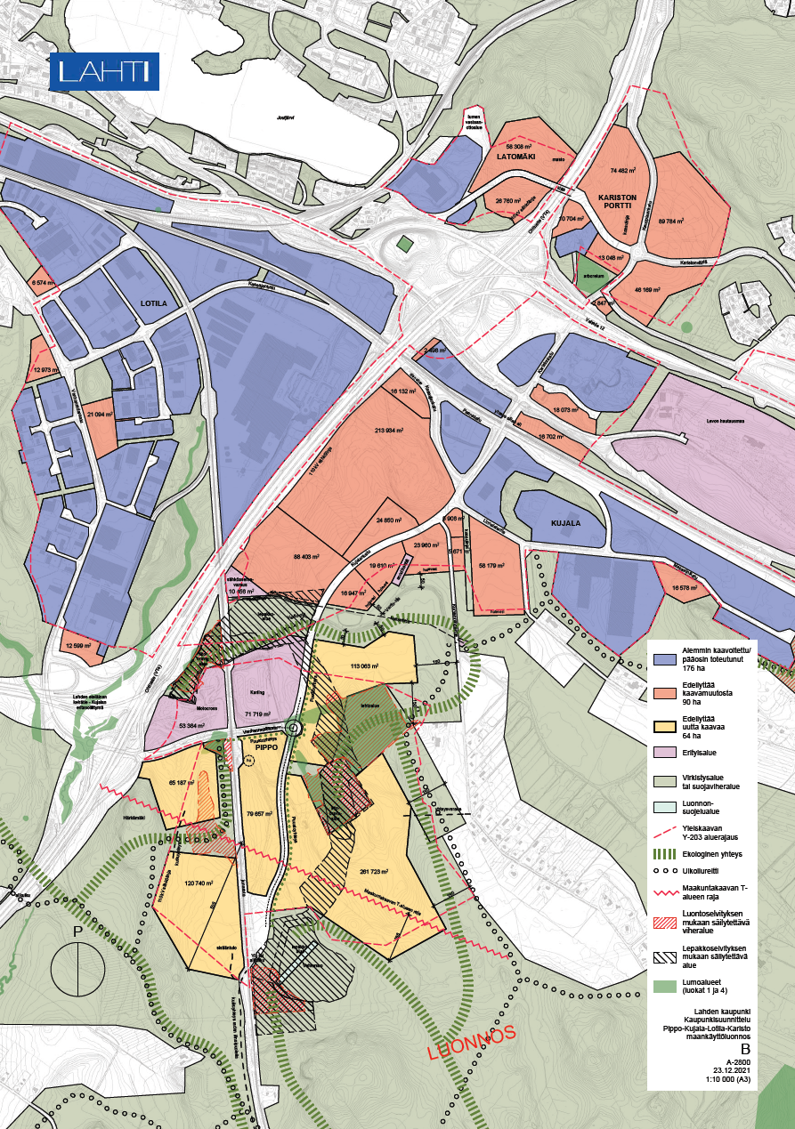
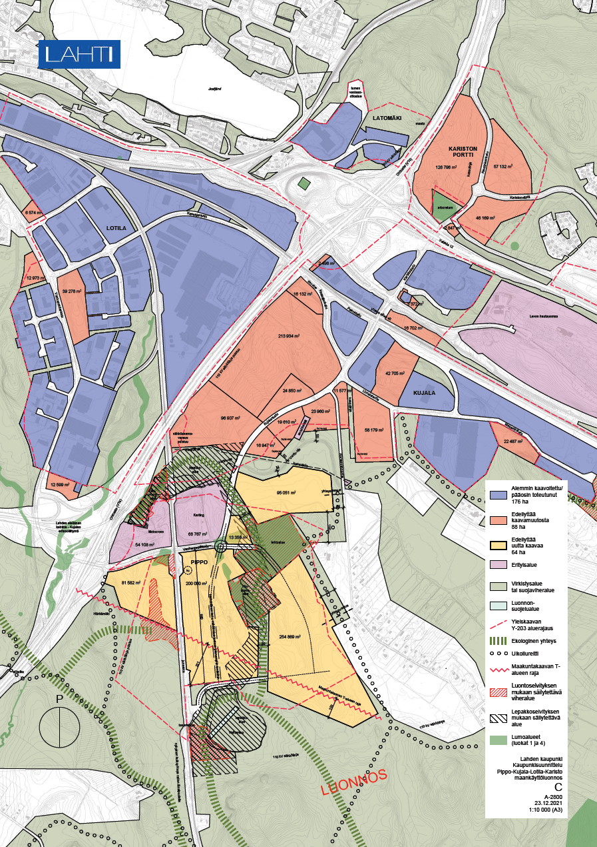
Kaavarunkoluonnokset A, B ja C

Slide 19
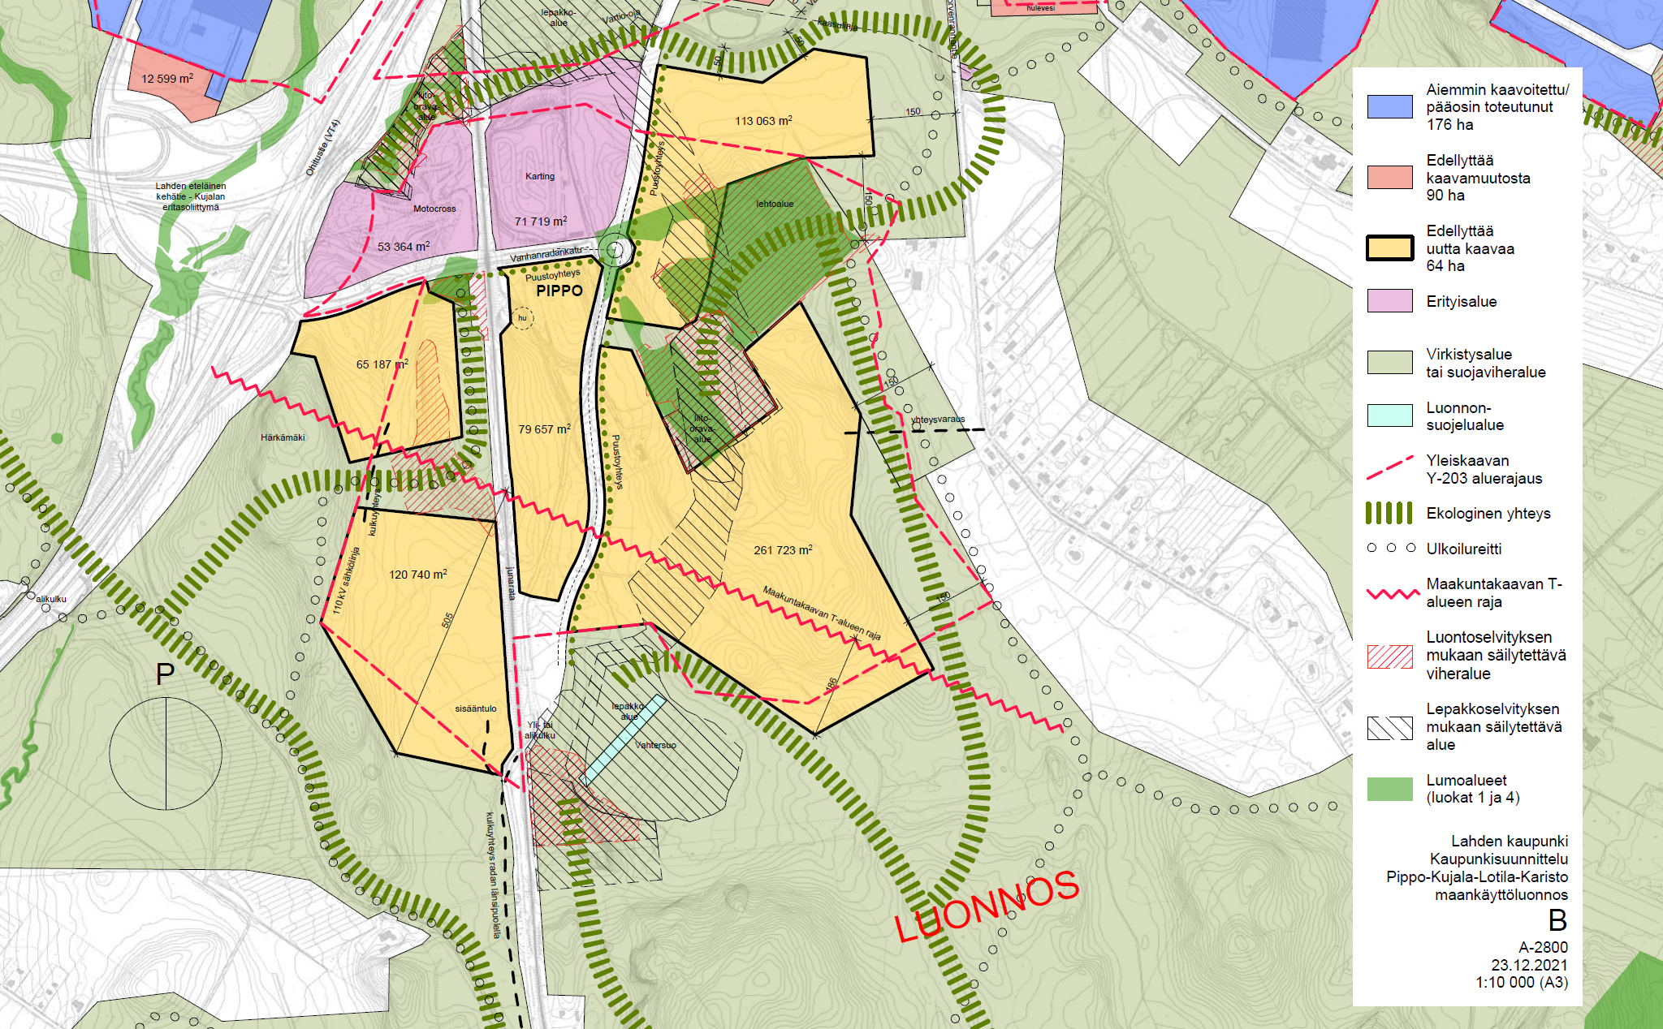

Slide 20
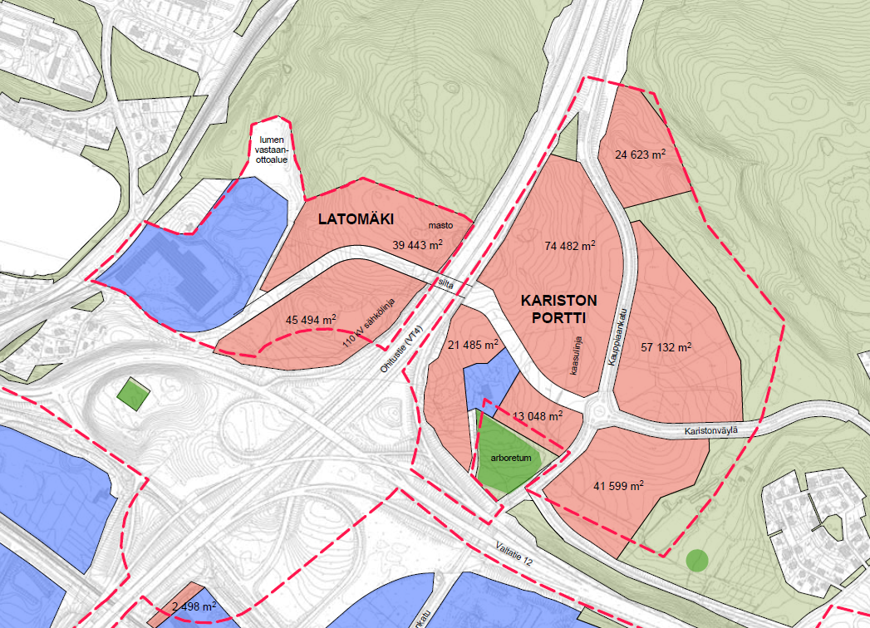
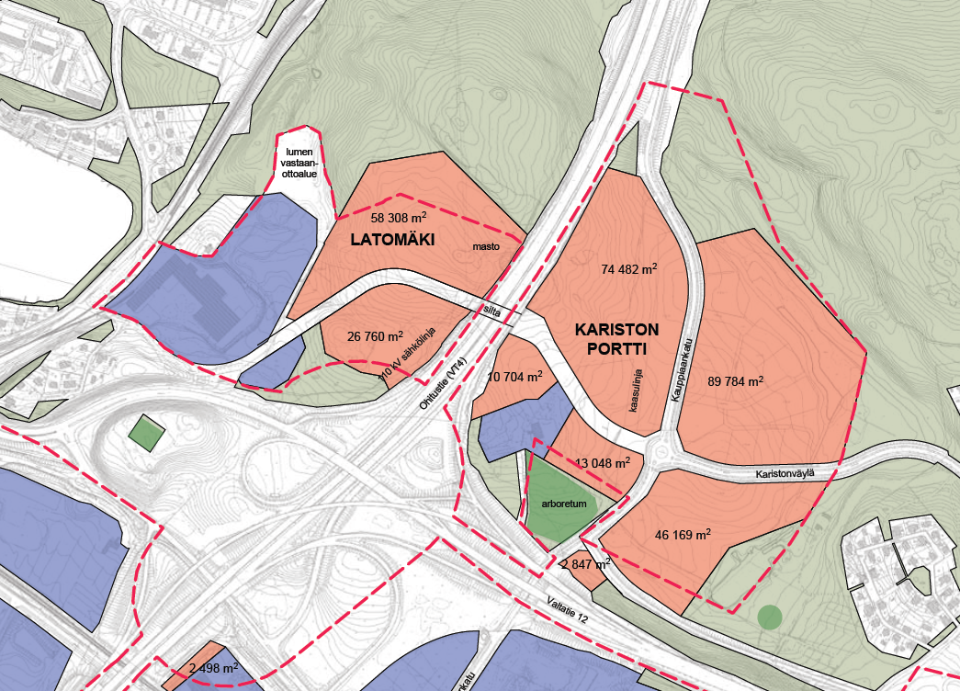
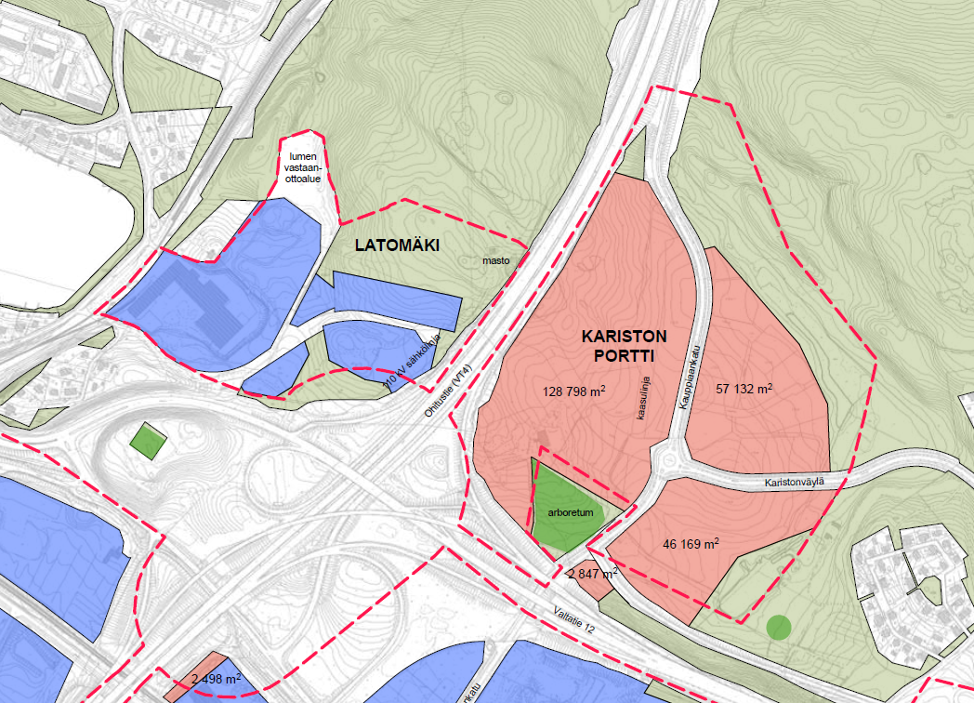
Latomäki ja Kariston portti
Vaihtoehto A
Vaihtoehto B
Vaihtoehto C
Notes:
20

Slide 21
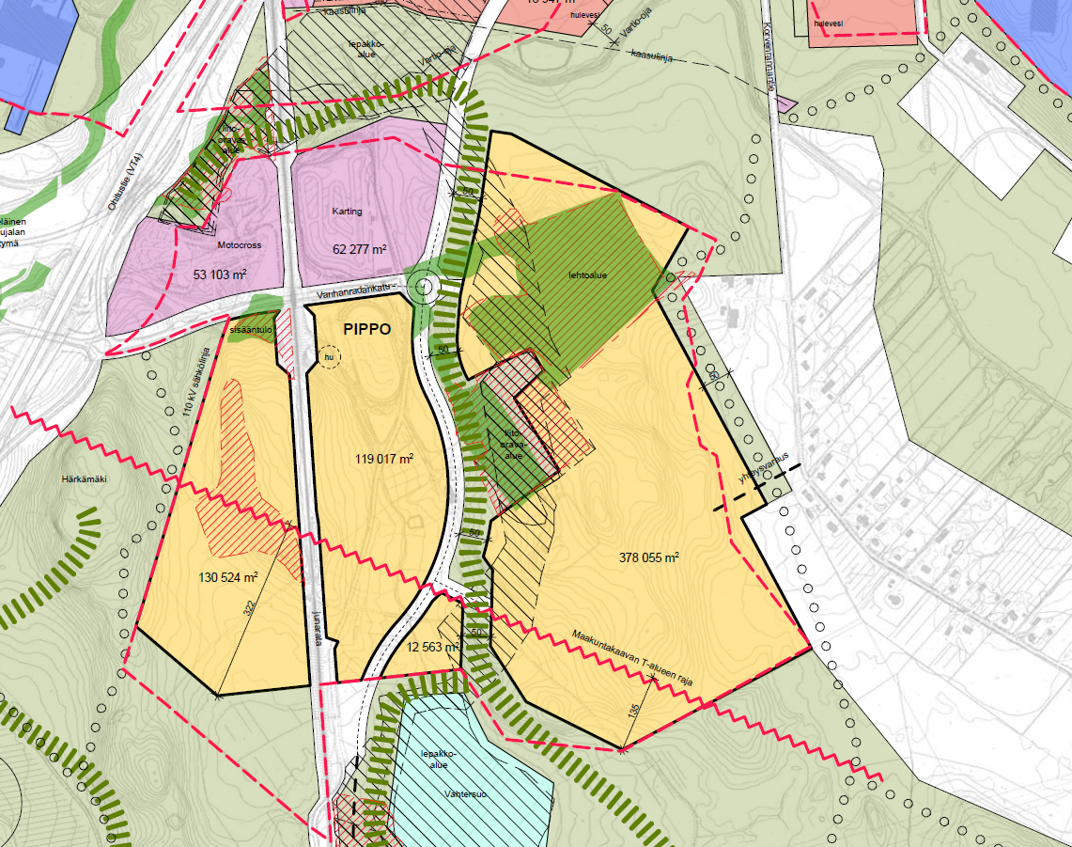
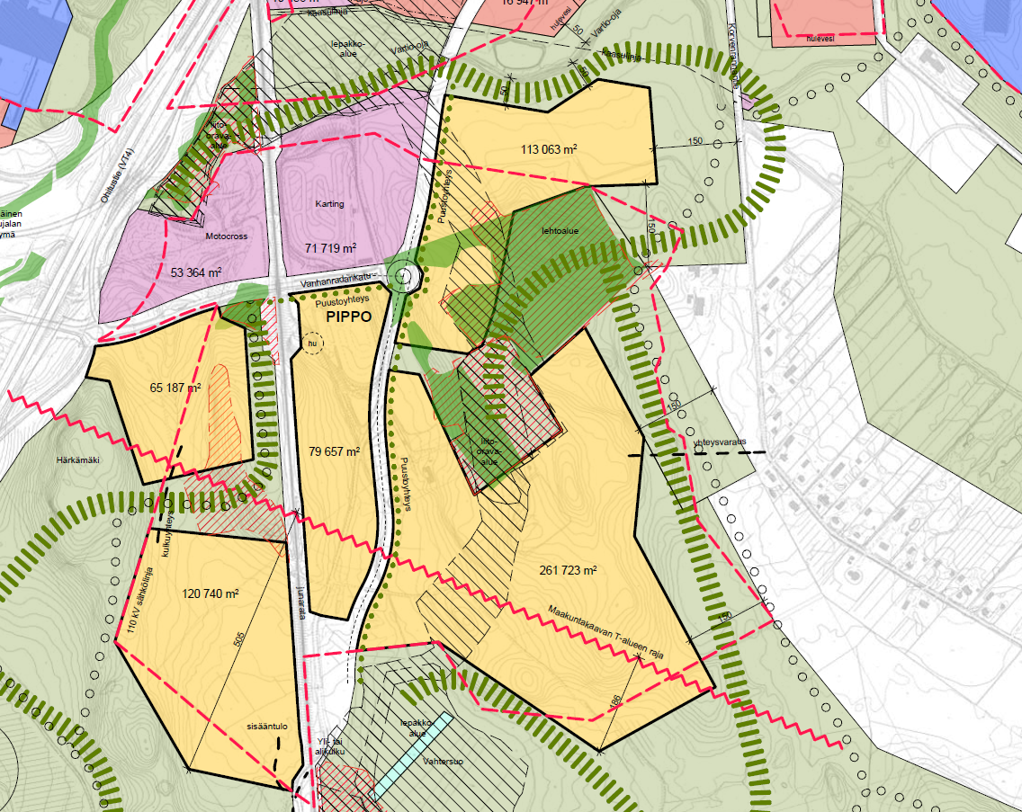
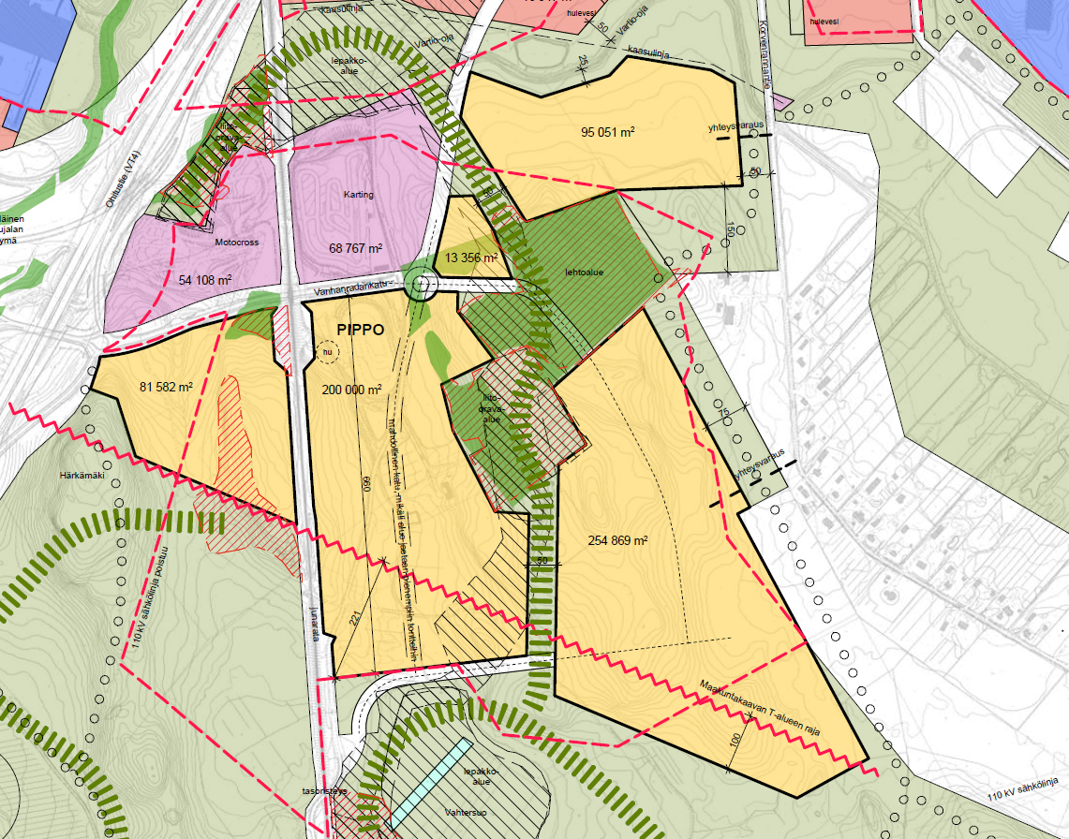
Pippo
Vaihtoehto A
Vaihtoehto B
Vaihtoehto C
Notes:
21

Slide 22
Liikenneselvitys Pippo-Kujala kaavarunko
Juhana Polojärvi
liikenneinsinööri

Slide 23
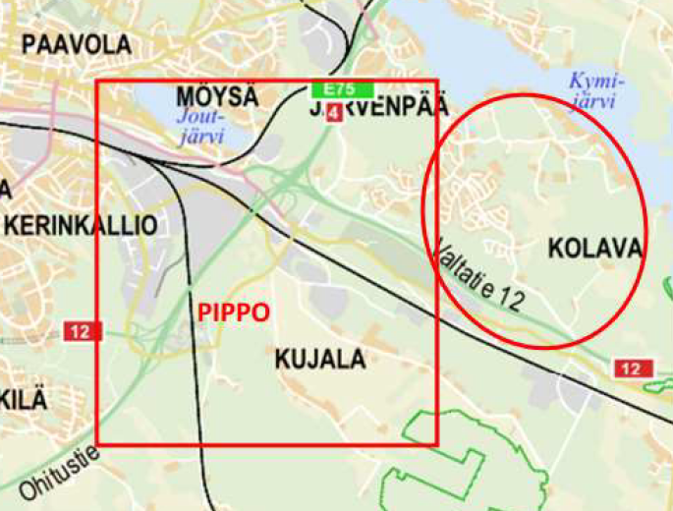
Selvityksen sisältö
Liikenteelliset vaikutukset kaavarungon eri vaihtoehdoissa eri kulkumuotoihin
Tarkastelualueessa mukana myös Karistonmäki-Kolava -kaavarungon alue
1. vaihe:
Liikenne-ennusteet liikennemallin pohjalta
Ennusteen mukaiset toimivuustarkastelut selvitysalueen keskeisistä liittymistä
→ Saadaan selville verkolliset tarpeet ja tarvittavat toimenpiteet niiden täyttämiseksi
Lisäksi alueen toimijoille tehtiin kysely nykytilanteesta ja tarpeista, joita pyritään ottamaan jatkosuunnittelussa huomioon

Slide 24
Alustavat ennustetarkastelut (2030)
Uusi maankäyttö lisää liikennettä erityisesti VT4:llä, Nastolantiellä ja eteläisellä kehätiellä
Maankäytön luonteesta johtuen suuri osa on raskasta liikennettä (n. 11 %)
Vaihtoehdoista liikenteeseen aiheutuvien vaikutusten väliset erot vähäiset
Latomäen sillan merkitys vähäinen autoliikenteen kannalta
Mikään vaihtoehdoista ei ruuhkauta Pippo-Kujalan alueen liikenneverkkoa merkittävästi
Tarkemmat toimivuustarkastelut tuovat tähän vielä täsmennystä

Slide 25
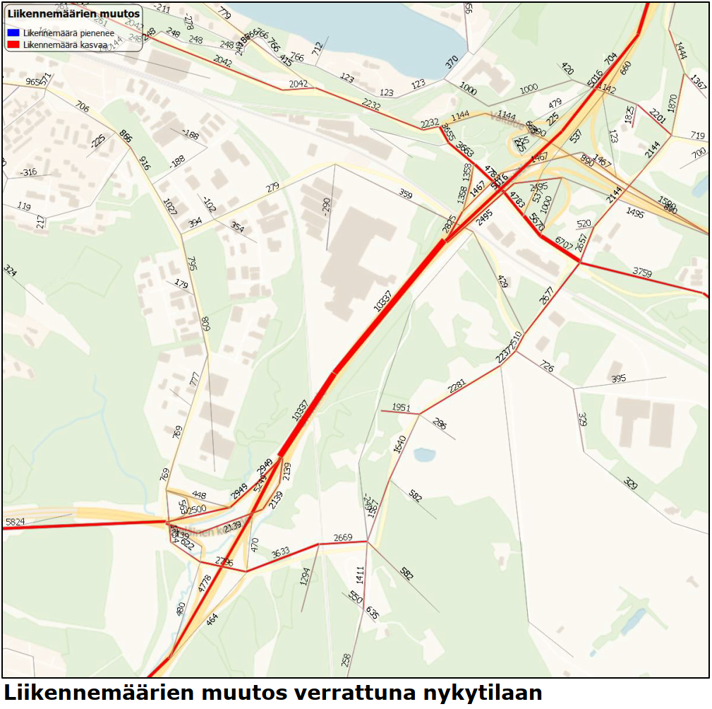
VE1 (alustavat tarkastelut)
Liikenne suuntautuu suurelta osin Joutjärven eritasoliittymän alueelle
Uusi silta aiheuttaisi Tonttilaan läpiajoa
(Keskivuorokausiliikenne)

Slide 26
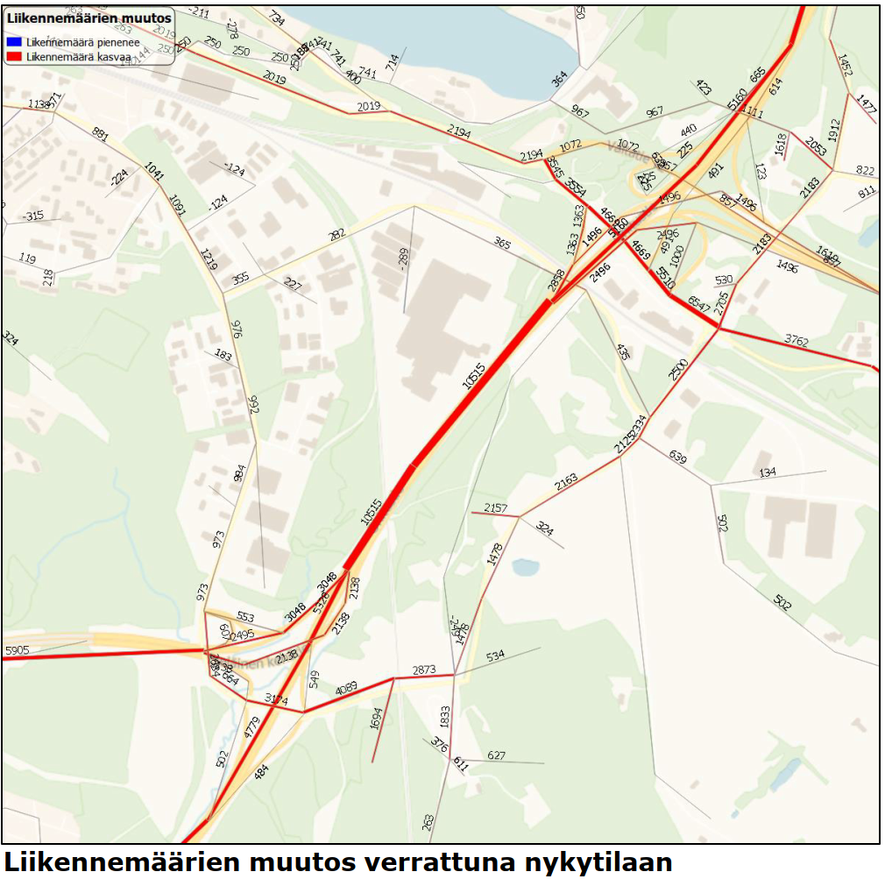
VE2 (alustavat tarkastelut)
VE1:een verrattuna erot pieniä
eteläosan laajempi maankäyttö lisää myös alueen liikennemääriä, mutta se ohjautuu hieman enemmän Pippon kuin Joutjärven eritasoliittymään
(Keskivuorokausiliikenne)

Slide 27
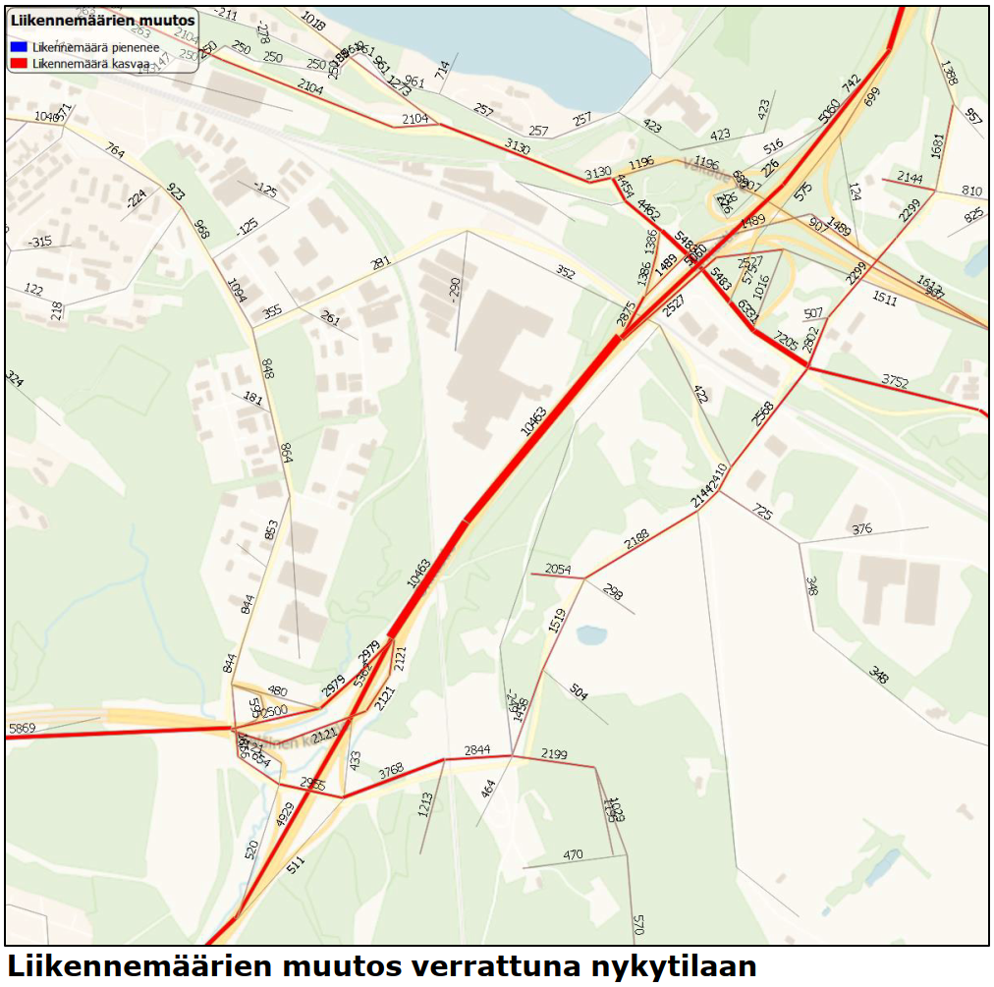
VE3 (alustavat tarkastelut)
Ilman uutta siltaa
→ Nastolantielle enemmän liikennettä, Tonttilaan ei muodostu uutta läpiajoa
Lakkilantien pieni kierto vähentää läpiajoliikennettä
(Keskivuorokausiliikenne)

Slide 28
Jatko
Vaiheen 1 selvityksen ja valitun kaavaratkaisun pohjalta edetään vaiheeseen 2 eli yleissuunnitteluun:
Uusien katujen yleissuunnitelmat
Olemassa olevien liittymien mahdolliset toimenpiteet
Kustannusarviot
VT12:sta on tehty 2010 yleissuunnitelma (Joutjärvi – Uusikylä), jonka etenemisestä tiesuunnitteluun ei ole toistaiseksi tietoa

Slide 29
Asemakaava
Kujalankatu

Slide 30
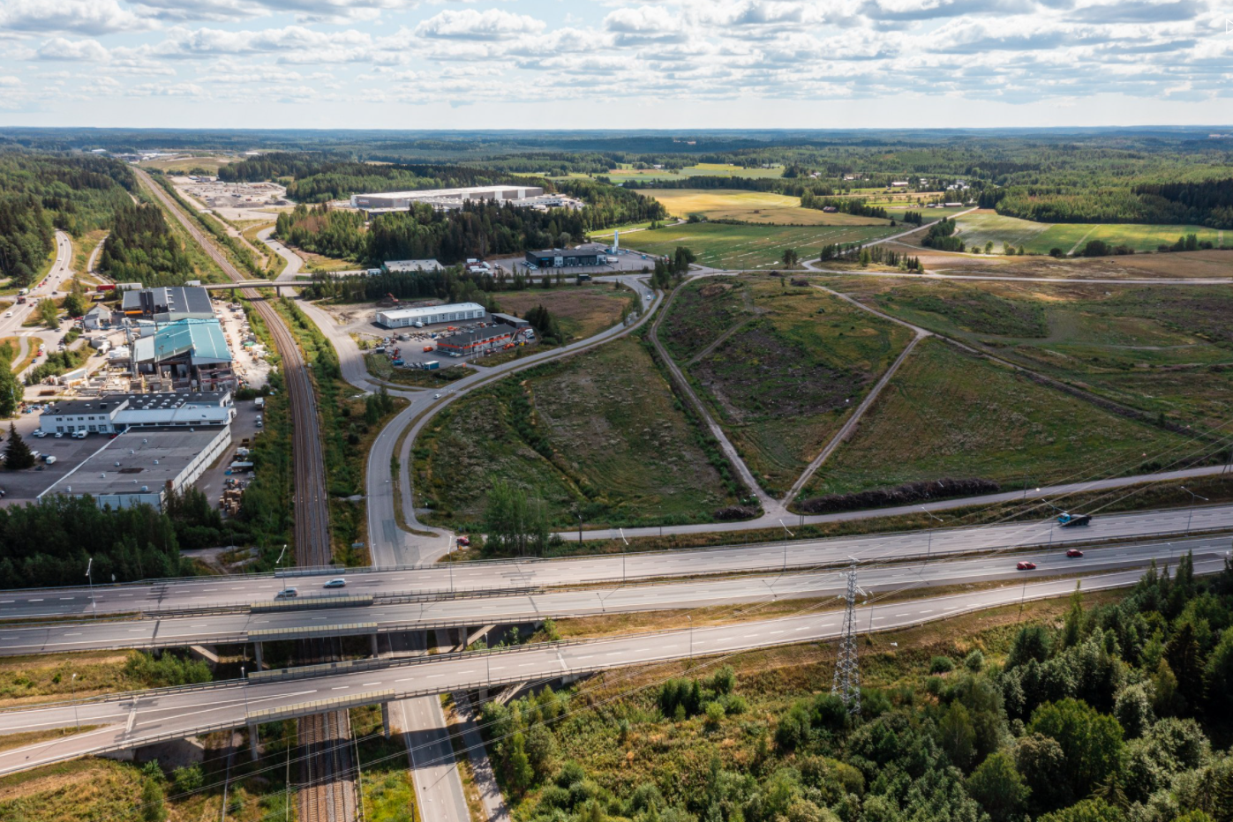
Kujalankadun asemakaavatyön tavoitteena on tavaraliikenneterminaalin alueen sekä ympäröivien korttelialueiden
rajauksen, käyttötarkoituksen ja tonttijaon tarkistaminen sekä moottoriurheilukeskuksen alueen asemakaavoittaminen.

Slide 31
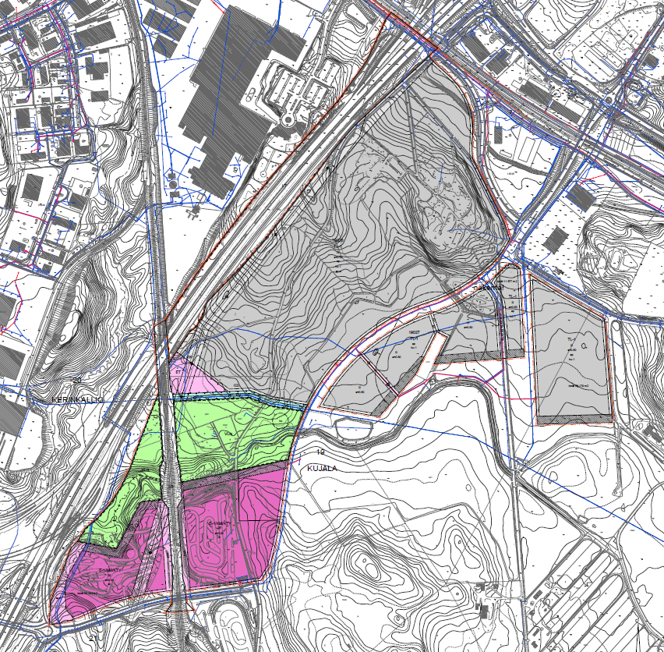
Tehokkuus
Käyttötarkoitus
Tonttien rajaus
Moottoriurheilukeskus
Vartio-ojan luontoarvot

Slide 32
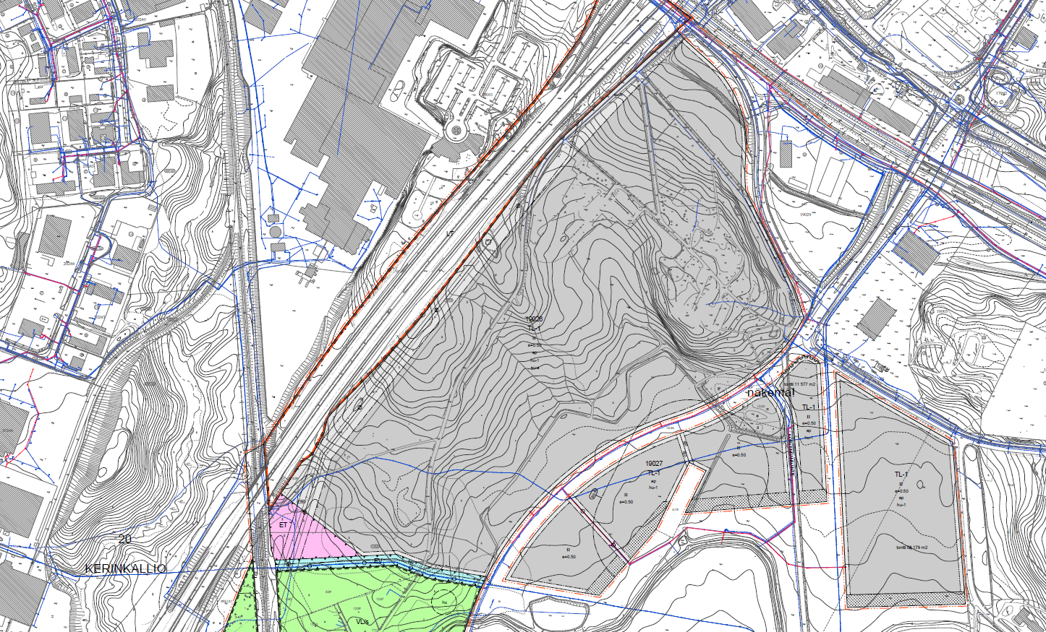

Slide 33
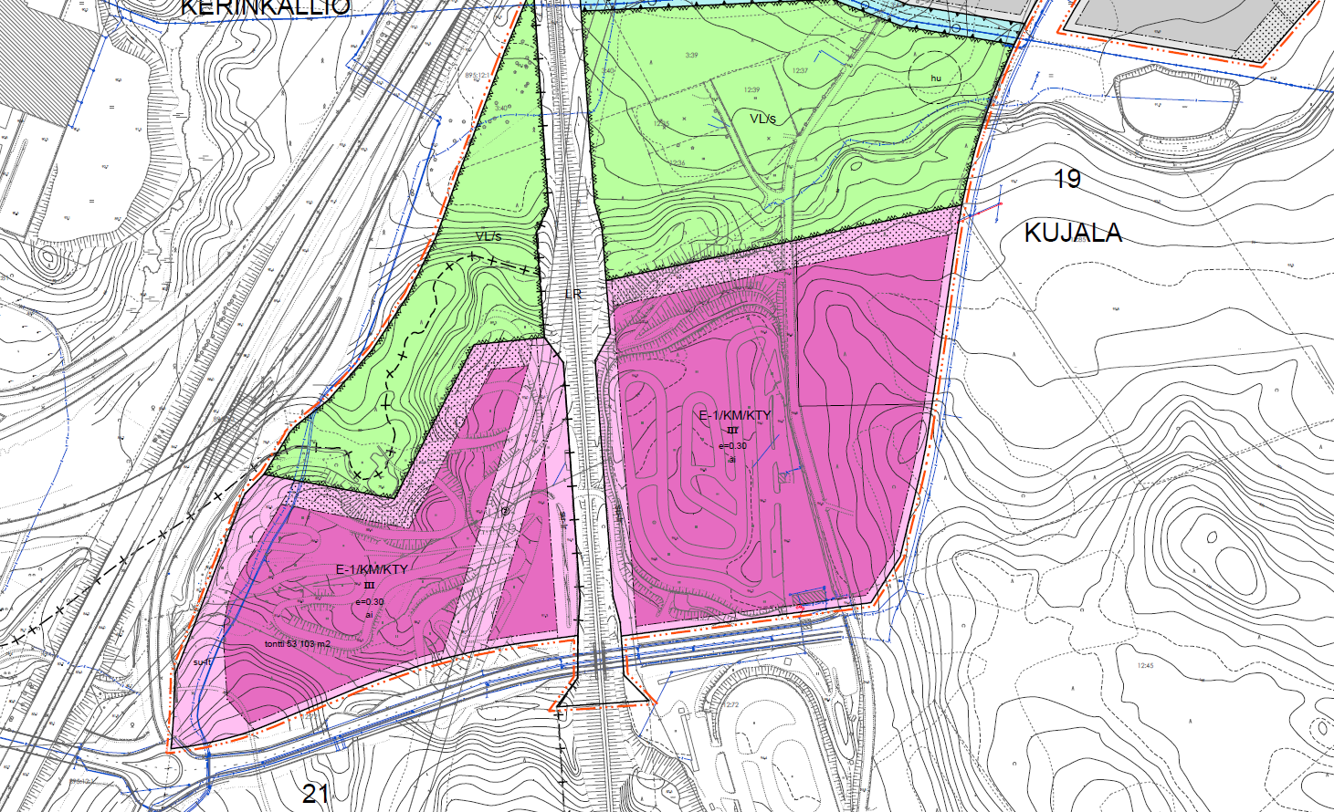

Slide 34
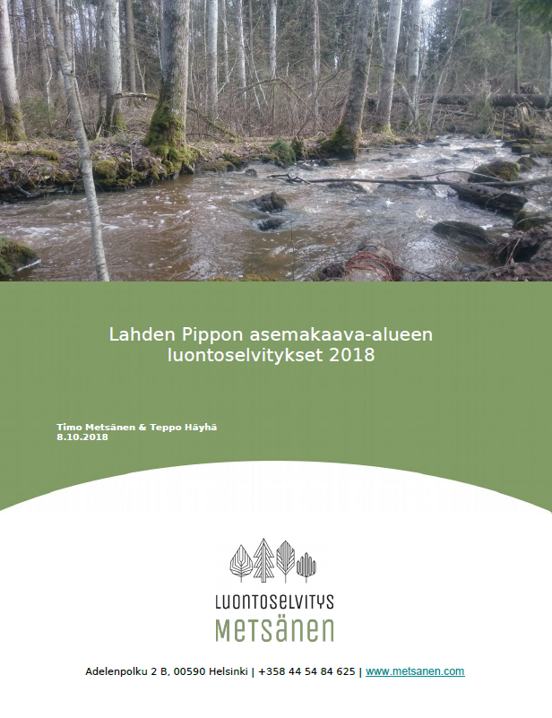
Selvityksiä
Liikenneselvitys
Luontoselvitykset
Rakennettavuusselvitykset
Massatarkastelu-, kaavatalous- ja hulevesiselvitys
Arkeologinen inventointi
Älyinfraselvitys

Slide 35
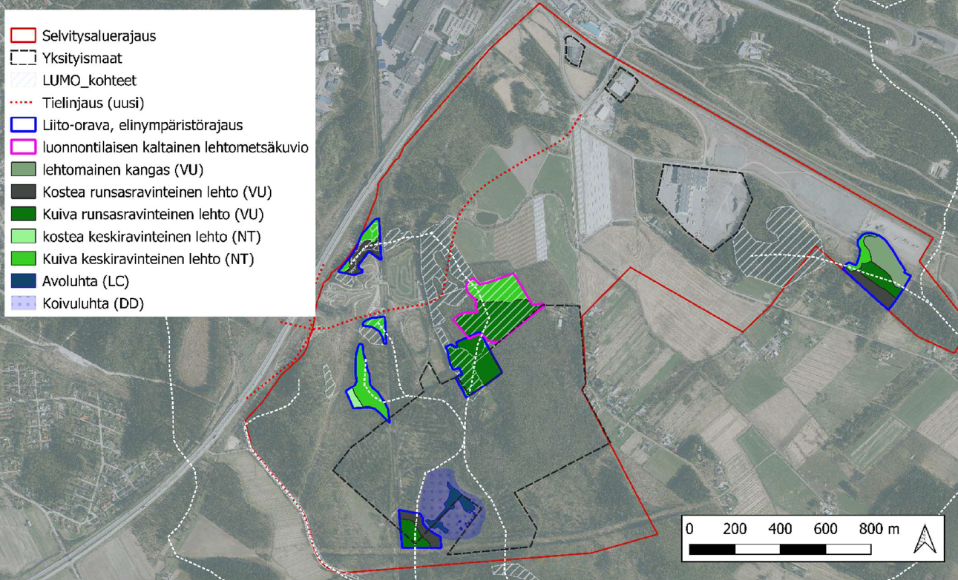

Slide 36
Osallistumisen mahdollisuuksia
Kuinka pääsen mukaan suunnitteluun?

Slide 37
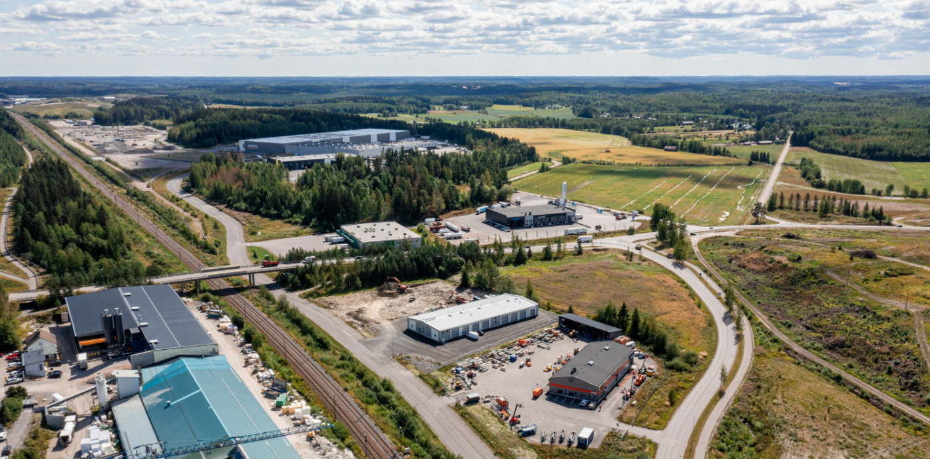
Luonnokset ovat kuultavana
17.3. – 14.4.2022
välisen ajan.

Slide 38
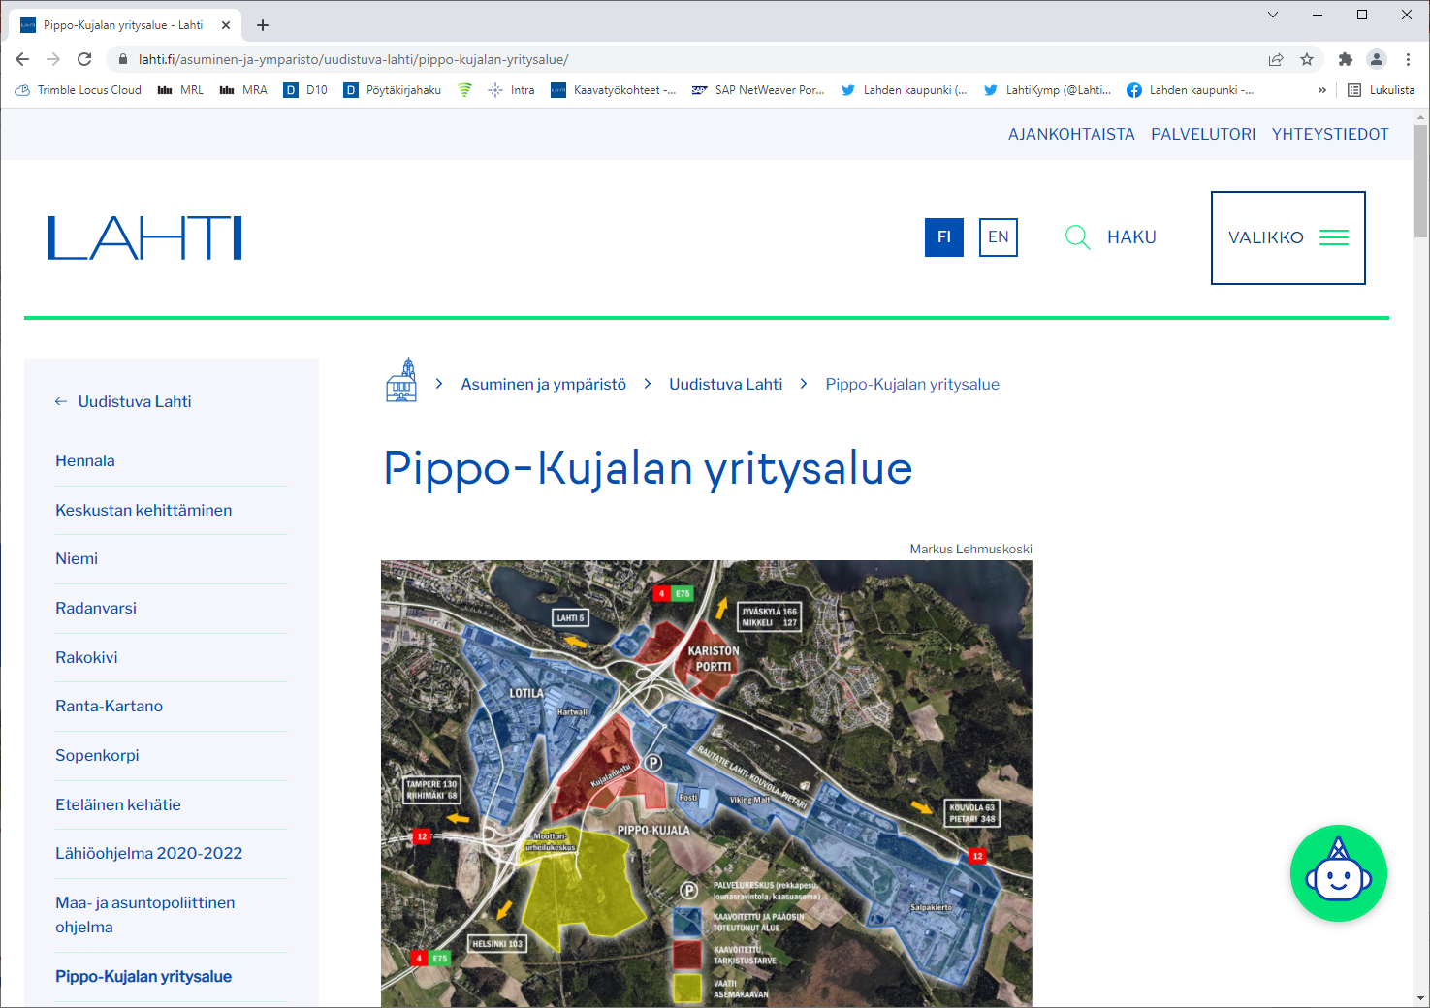
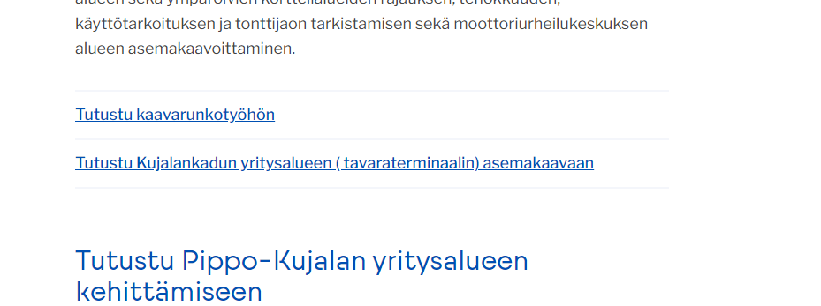
Nettisivut
Lahti.fi/Pippo-Kujala
Sivulta löytyvät linkit
kaavarungon ja
asemakaavatyön
omille sivuille.

Slide 39
Osallistumismahdollisuuksia
Voit osallistua suunnitteluun tässä yleisötilaisuudessa!
Voit ottaa yhteyttä suoraan kaavoittajaan, liikennesuunnittelijaan tai muihin suunnittelijoihin.
Voit lähettää 14.4.2022 mennessä mielipiteen sähköpostilla: kirjaamo@lahti.fi tai jättää sen paperisena Lahden palvelutorille (Trio, 2. kerros).
Voit olla yhteydessä oman alueesi kumppanuuspöytään.
Seuraamalla suunnittelun edistymistä kaavatöiden nettisivuilta.
Myöhemmin asemakaavasta voi ehdotusvaiheessa jättää muistutuksen.
Valtuuston päätöksestä on myös valitusoikeus.

Slide 40
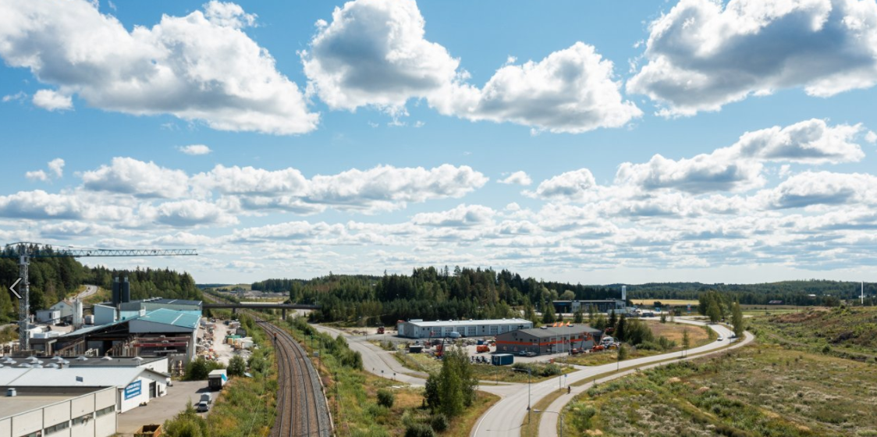
Aikataulu
Tavoitteena on saada alueen asemakaava valtuuston käsiteltäväksi vuoden 2022 aikana. Kaavarunko tarkentuu samanaikaisesti.

Slide 41
Kiitos!
Markus Lehmuskoski
050 398 5113
etunimi.sukunimi@lahti.fi

